Slide 1
Presentación Portafolio Título “Sistema Integral de Gestión Clínica Conectemos Chile”
Ingeniería Informática
Escuela de Informática y Telecomunicaciones
Sede Puente Alto
2025

Slide 2
Nicolas Gonzalez Gonzalez
Cargo: Diseñador de Interfaces
Funciones: Diseño de mockups, experiencia de usuario (UX), maquetación y elaboración del manual de usuario.
INTEGRANTES DEL PROYECTO
Byron Yañez
Cargo: Jefe de Proyecto
Funciones Coordinación general, seguimiento del cronograma, documentación oficial y cierre del proyecto.
Isaac Marin
Cargo: Analista Programador / DBA
Funciones: Desarrollo de módulos principales, gestión de base de datos, creación de consultas SQL y soporte técnico.
Esteban Cavieres
Cargo: QA – Calidad y Testing
Funciones: Planificación y ejecución de pruebas funcionales, no funcionales y de usuario. Control de calidad del sistema.

Slide 3
Descripción del Proyecto
Problemática
Actualmente, las clínicas y centros de atención psicológica enfrentan problemas de gestión debido al uso de procesos manuales o sistemas poco integrados. Esto genera:
Sobrecarga de trabajo en el área administrativa.
Dificultades para agendar, reagendar o cancelar citas en tiempo real.
Falta de centralización de información de pacientes y profesionales.
Escasa generación de reportes que apoyen la toma de decisiones.
Propuesta de solución
Implementar un Sistema Integral de Gestión Clínica que permita:
Una landing page informativa para la captación de pacientes.
Un sistema web de reservas con agendamiento en tiempo real.
Una aplicación de escritorio para la administración interna (pacientes, psicólogos, salas y servicios).
Un módulo de reportes exportables a PDF y Excel.
Diseño responsivo y accesible desde cualquier dispositivo.

Slide 4
Objetivo General
Diseñar e implementar un Sistema Integral de Gestión Clínica que optimice los procesos de captación de pacientes, agendamiento de citas, administración interna y generación de reportes, mejorando la eficiencia del servicio y la experiencia de los usuarios.
Objetivos Específicos
El proyecto busca desarrollar una landing page informativa para captar pacientes, implementar un sistema web de reservas que permita agendar, cancelar y modificar citas en tiempo real, y construir una aplicación de escritorio para la gestión interna de pacientes, psicólogos, salas y servicios. Además, contempla la creación de un módulo de reportes exportables a PDF y Excel, asegurar un diseño responsivo y accesible para distintos dispositivos y ejecutar pruebas funcionales y no funcionales que garanticen la calidad y seguridad del sistema.

Slide 5
Alcances
Que hace el Sistema:
Permite la reserva, modificación y cancelación de citas en línea.
Automatiza la asignación de pacientes a psicólogos.
Gestiona la administración interna: agendas, salas, pagos y reportes.
Genera reportes exportables (PDF y Excel).
Ofrece una landing page informativa para captar nuevos pacientes.
Integra un módulo de notificaciones para recordar citas.
Qué no hace:
No reemplaza la atención presencial del psicólogo.
No realiza diagnósticos clínicos ni terapias automatizadas.
No administra aspectos financieros externos (fuera de pagos básicos).
No incluye integración con sistemas externos del área de salud pública o privada.
No contempla soporte técnico especializado 24/7 (limitado a horarios definidos).

Slide 6
Usuarios
Paciente
Psicólogo
Recepción
Administrador
Sistema

Slide 7
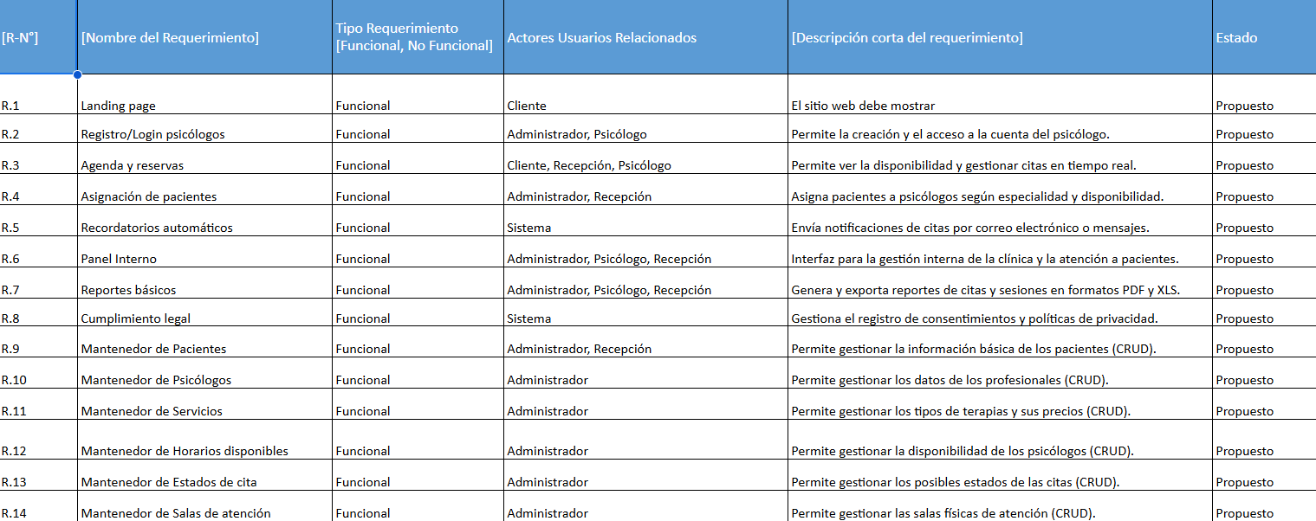
Lista de Requerimientos Funcionales

Slide 8
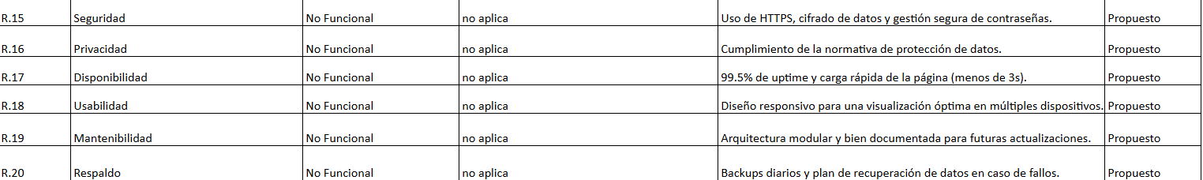
Lista de Requerimientos No Funcionales

Slide 9
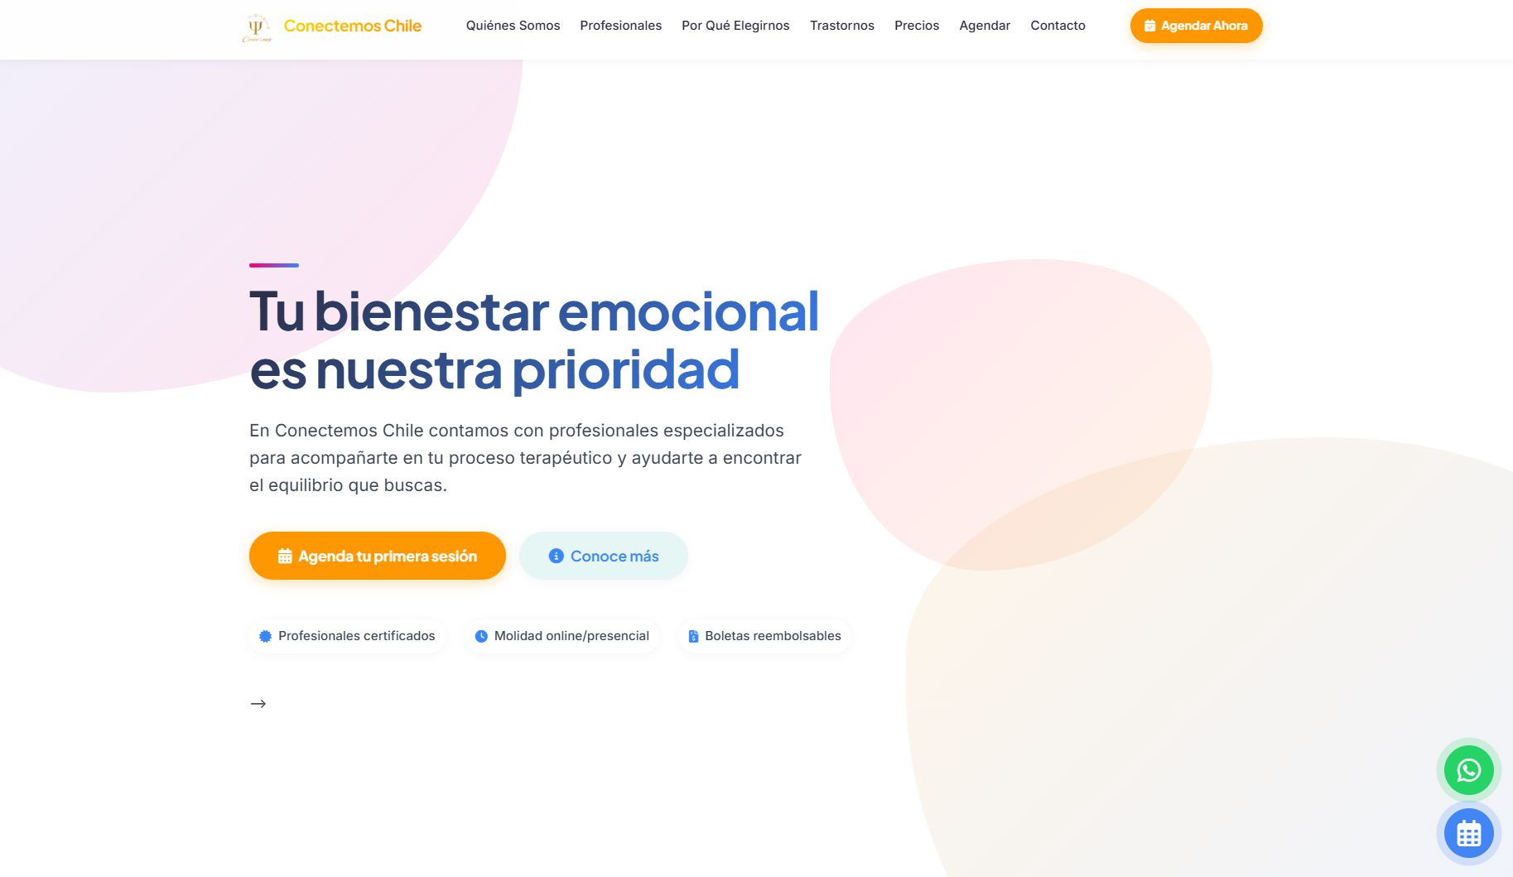
Mockups del Sistema

Slide 10
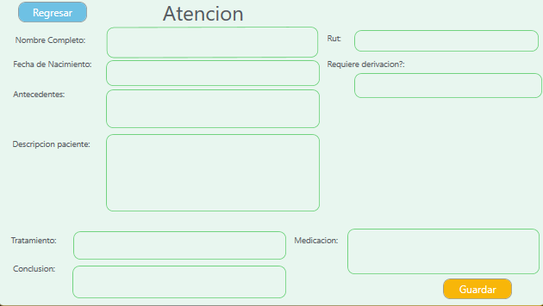
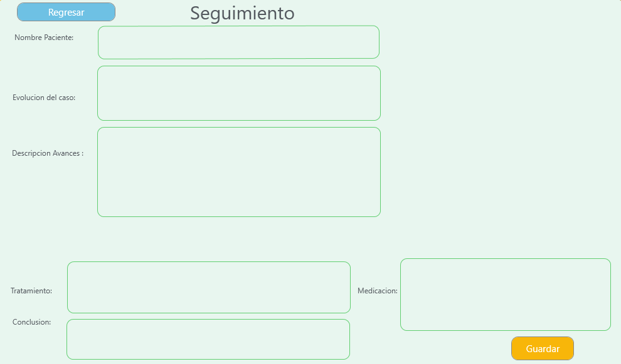
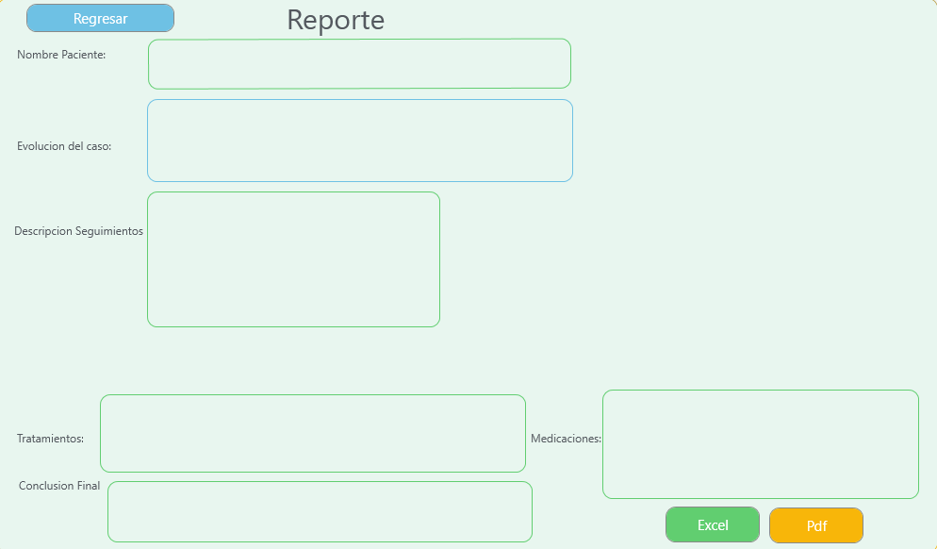
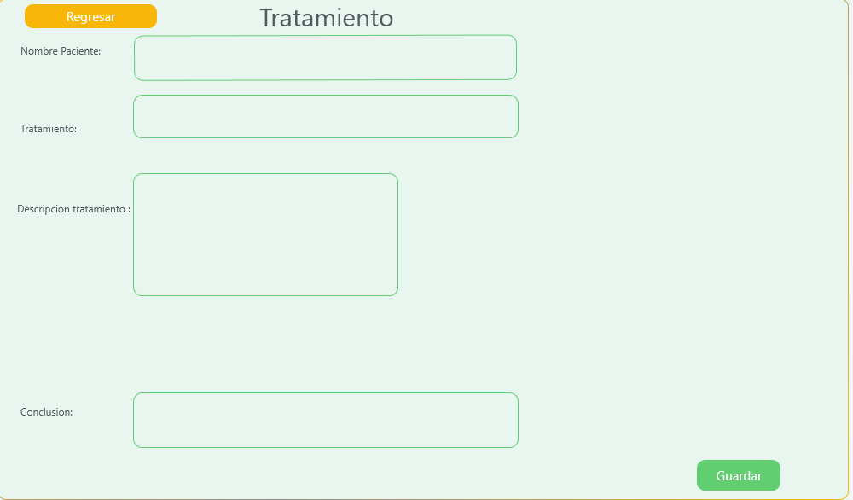
Mockups del Sistema

Slide 11
Hitos Importantes
Nombre Fase | Fechas
Planificación y Análisis | 11 de agosto de 2025 / 12 septiembre de 2025

Slide 12
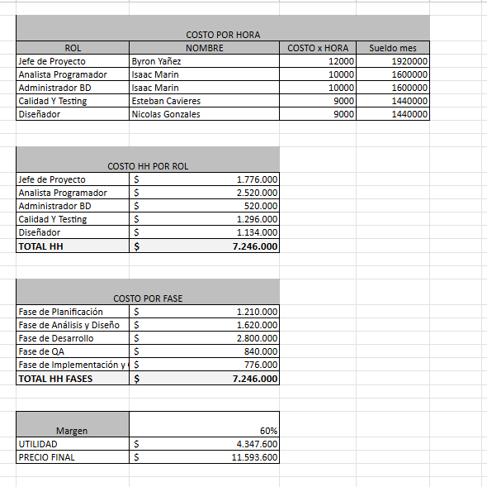
Costos por Fase

Slide 13
Tecnologías del Desarrollo
El Sistema Integral de Gestión Clínica (SIGC) se desarrollará utilizando una arquitectura moderna de capas con Fast API como framework backend para la creación de APIs REST eficientes y documentadas automáticamente, complementado con React en el frontend para interfaces de usuario interactivas y responsivas. La gestión de datos se implementará sobre PostgreSQL como sistema de base de datos relacional, garantizando integridad y escalabilidad para el manejo de información clínica sensible. El entorno de desarrollo se centralizará en Visual Studio Code como IDE principal, utilizando GitHub para control de versiones colaborativo y Docker para contenerización y despliegue consistente.

Slide 14
Conclusión
El Sistema Integral de Gestión Clínica (SIGC) para Conectemos Chile representa una solución tecnológica comprehensiva que aborda las necesidades críticas de modernización en el sector de salud mental. A través de la implementación de una arquitectura modular que integra una landing page institucional, un sistema web de reservas en tiempo real y una aplicación de escritorio para gestión administrativa, el proyecto logra automatizar procesos manuales, reducir errores operativos y mejorar significativamente la experiencia tanto de pacientes como de profesionales de la salud.

